Slide 1
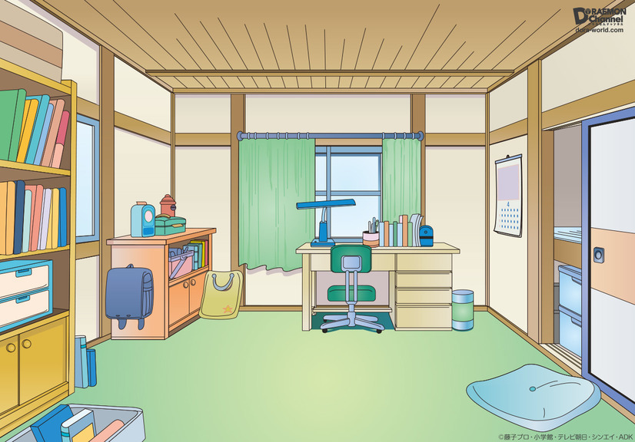

TOÁN

Slide 2
KHỞI ĐỘNG

Slide 3

HỌC BÀI CÙNG
NOBITA
Nobita của chúng ta đang gặp phải câu hỏi khó, các em hãy cùng nhau giúp đỡ cậu chàng hậu đậu trả lời câu hỏi đó nhé.

Slide 4

Muốn tính diện tích xung quanh hình hộp chữ nhật ta làm như thế nào?
- Muốn tính diện tích xung quanh hình hộp chữ nhật ta lấy chu vi mặt đáy nhân với chiều cao (cùng một đơn vị đo)
Sxq = Chu vi đáy x chiều cao
Hay: Sxq = (chiều dài + chiều rộng) x 2 x chiều cao

Slide 5
Muốn tính diện tích toàn phần hình hộp chữ nhật ta làm như thế nào?
Muốn tính diện tích toàn phần của hình hộp chữ nhật ta lấy diện tích xung quanh cộng diện tích hai đáy
S_{tp} = S_{xq} + S_{2đáy}
Hay S_{tp} = S_{xq} + (chiều dài x chiều rộng) x 2

Slide 6
Muốn tính diện tích xung quanh hình lập phương ta làm như thế nào?
- Muốn tính diện tích xung quanh hình lập phương ta lấy diện tích một mặt nhân với 4
S_{xq} = a x a x 4
Hay: S_{tp} = S_{1mặt} x 4

Slide 7
Muốn tính diện tích toàn phần hình lập phương ta làm như thế nào?
- Muốn tính diện tích toàn phần hình lập phương ta lấy diện tích một mặt nhân với 6
S_{tp} = a x a x 6
Hay S_{tp} = S_{1mặt} x 6

Slide 8

Toán
LUYỆN TẬP CHUNG
Trang 113

Slide 9


TÌM BÁNH RÁN GIÚP

Slide 10


Luật chơi:
Chúng mình cũng nhau thực hiện các yêu cầu của từng chặng để tìm bánh rán giúp nhé!

Slide 11
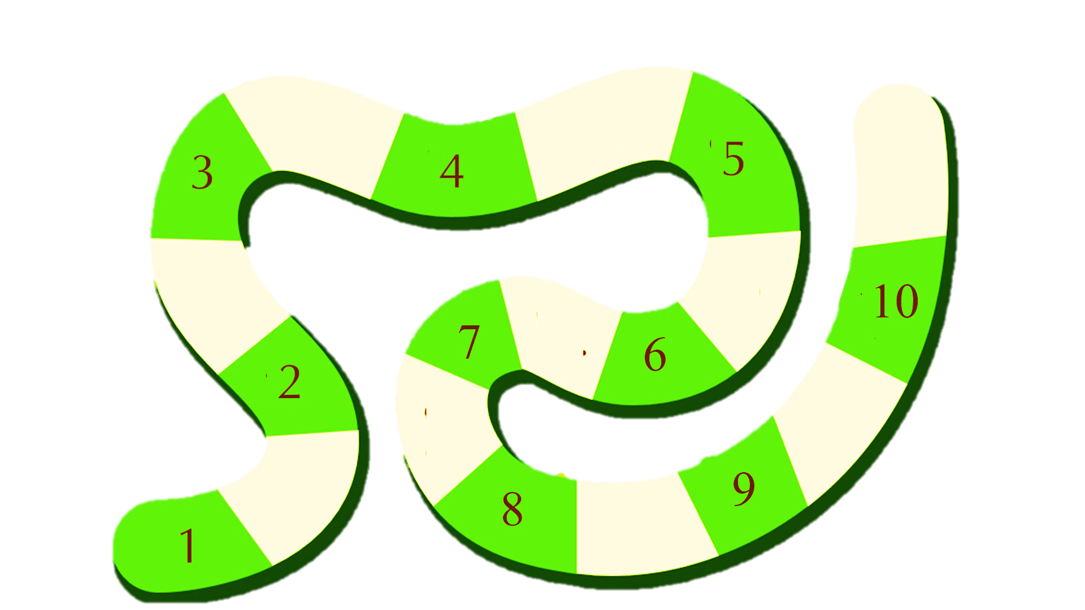






Slide 12

1/ Tính diện tích xung quanh và diện tích toàn phần của hình hộp chữ nhật có:
a) Chiều dài 2,5m; chiều rộng 1,1m; chiều cao 0,5m
b) Chiều dài 3m; chiều rộng 15dm; chiều cao 9dm

Slide 13
1/ Tính diện tích xung quanh và diện tích toàn phần của hình hộp chữ nhật có:
a) Chiều dài 2,5m; chiều rộng 1,1m; chiều cao 0,5m
Tóm tắt:
0,5m
S_{xq} = ? m²
2,5m
1,1m
S_{tp} = ? m²
Bài giải
a = 2,5 m
Diện tích xung quanh của hình hộp chữ nhật là:
b = 1,1 m
(2,5 + 1,1) x 2 x 0,5 = 3,6 (m²)
c = 0,5 m
Diện tích toàn phần của hình hộp chữ nhật là:
S_{xq} = (a +b ) x 2 x c
3,6 + (2,5 x 1,1 x 2) = 9,1 (m²)
Đáp số: S_{xq}: 3,6 m²
S_{tp}: 9,1 m²
S_{tp} = Sxq + (a x b x 2)

Slide 14
1/ Tính diện tích xung quanh và diện tích toàn phần của hình hộp chữ nhật có:
b) Chiều dài 3m; chiều rộng 15dm; chiều cao 9dm
Bài giải
Tóm tắt
S_{xq} = ? m²
Đổi: 3m = 30dm
S_{tp} = ? m²
Diện tích xung quanh của hình hộp chữ nhật:
a = 3 m
(30 + 15) x 2 x 9 = 810 (dm²)
b = 15 dm
Diện tích toàn phần của hình hộp chữ nhật:
c = 9 dm
810 + 30 x 15 x 2 = 1710 (dm²)
Đáp số: Sxq: 810 dm²
Stp: 1710 dm²

Slide 16
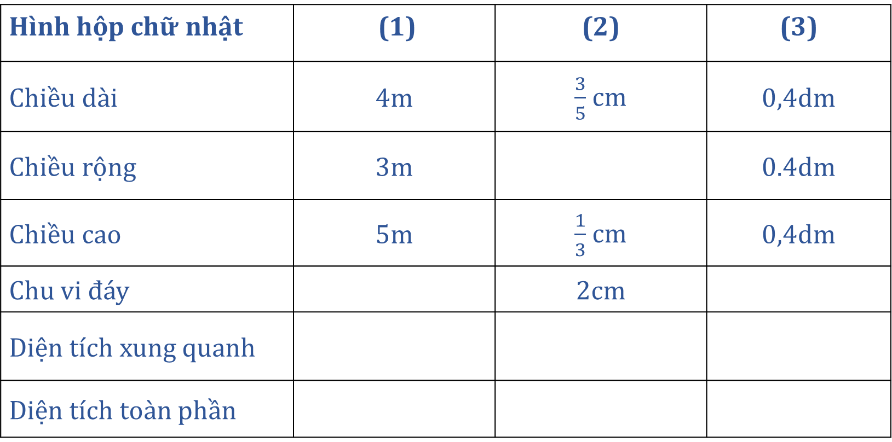



Bài 2. Viết số đo thích hợp vào ô trống:
Hình hộp chữ nhật | (1) | (2) | (3)
Chiều dài | 4m | $\frac{3}{5}$ cm | 0,4dm
Chiều rộng | 3m |  | 0.4dm
Chiều cao | 5m | $\frac{1}{3}$ cm | 0,4dm
Chu vi đáy |  | 2cm
Diện tích xung quanh
Diện tích toàn phần
$\frac{2}{5}$dm
14m
1,6dm
70m²
$\frac{2}{3}$dm²
0,64dm²
94m²
$\frac{86}{75}$dm²
0,96dm²

Slide 18
Bài 3. Một hình lập phương có cạnh 4cm, nếu gấp cạnh của hình lập phương lên 3 lần thì diện tích xung quanh và diện tích toàn phần của nó gấp bao nhiêu lần? Vì sao?
Tính diện tích xung quanh
Bước 1: Tìm cạnh của HLP lúc sau:
Bước 2: Tính S xq của HLP lúc sau;
Bước 3: tính Sxq của HLP lúc đầu:
Bước 4: Tính Sxq của HLP lúc sau gấp Sxq của HLP lúc đầu là
Tính diện tích toàn phần
Bước 1: Tính Stp của HLP lúc sau;
Bước 3: Tính Stp của HLP lúc đầu:
Bước 4: Tính Stp của HLP lúc sau gấp Stp của HLP lúc đầu là

Slide 19
Bài 3. Một hình lập phương có cạnh 4cm, nếu gấp cạnh của hình lập phương lên 3 lần thì diện tích xung quanh và diện tích toàn phần của nó gấp bao nhiêu lần? Vì sao?
Bài giải:
Cạnh của hình lập phương lúc sau là:
Diện tích toàn phần của hình lập phương lúc sau là:
4 x 3 = 12 (cm)
Diện tích xung quanh của hình lập phương lúc sau là:
(12 x 12) x 6 = 864 (cm²)
Diện tích toàn phần của hình lập phương lúc đầu là:
(12 x 12) x 4 = 576 (cm²)
Diện tích xung quanh của hình lập phương lúc đầu là:
(4 x 4) x 6 = 96 (cm²)
Diện tích toàn phần của hình lập phương lúc sau gấp diện tích toàn phần của hình lập phương lúc đầu là :
(4 x 4) x 4 = 64 (cm²)
Diện tích xung quanh của hình lập phương lúc sau gấp diện tích xung quanh của hình lập phương lúc đầu là:
864 : 96 = 9 (lần)
Đáp số: 9 lần
576 : 64 = 9 (lần)

Slide 20
Sxq hình lập phương cũ = a x a x 4
Sxq HLP mới = (a x 3) x (a x 3) x 4 = 9 x a x a x 4
Stp hình lập phương cũ = a x a x 6
Stp HLP mới = (a x 3) x (a x 3) x 6 = 9 x a x a x 6
Nếu gấp cạnh của hình lập phương lên 3 lần thì diện tích xung quanh và diện tích toàn phần của nó gấp lên 9 lần.

Slide 22
Cám ơn các bạn
Bánh rán ngon quá !

Slide 23
CỦNG CỐ

Slide 24

1. Một hình hộp chữ nhật có chiều dài 4dm, chiều rộng 3dm và chiều cao 2dm thì diện tích xung quanh của hình đó là 28dm².
Đ
Sxq = (4 + 3) x 2 x 2 = 28 dm²
2. Một hình lập phương có cạnh là 3cm thì diện tích toàn phần của hình đó là 36cm².
S
Stp = (3 x 3) x 6 = 54 cm²
3. Một hình lập phương có cạnh là a, nếu gấp cạnh của hình lập phương lên 4 lần thì diện tích xung quanh và diện tích toàn phần của nó gấp lên 8 lần.
S
Sxq = (a x 4) x (a x 4) x 4 = 16 x a x a x 4
Stp = (a x 4) x (a x 4) x 6 = 16 x a x a x 6

Slide 25
Dặn dò
Học thuộc các công thức đã học.
Chuẩn bị bài sau: Thể tích của một hình.

Slide 26
Tạm biệt !

